Slide 1

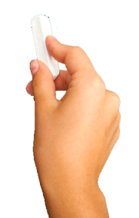

Sterjenning qiya kesimlaridagi kuchlanishlarni aniqlash

Slide 2
Режа:
1
2
3
Oddiy cho‘zilish yoki siqilishda sterjenlarning qiya kesimlarida vujudga keladigan kuchlanishlar. Kuchlanganlik holatlarining turlari.
Tekis kuchlanganlik holatida sterjenlarning qiya kesimlarida vujudga keladigan kuchlanishlar.
Bosh kuchlanishlar va bosh yuzalarning yo‘nalishini aniqlash.

Slide 3
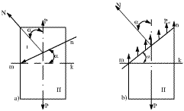
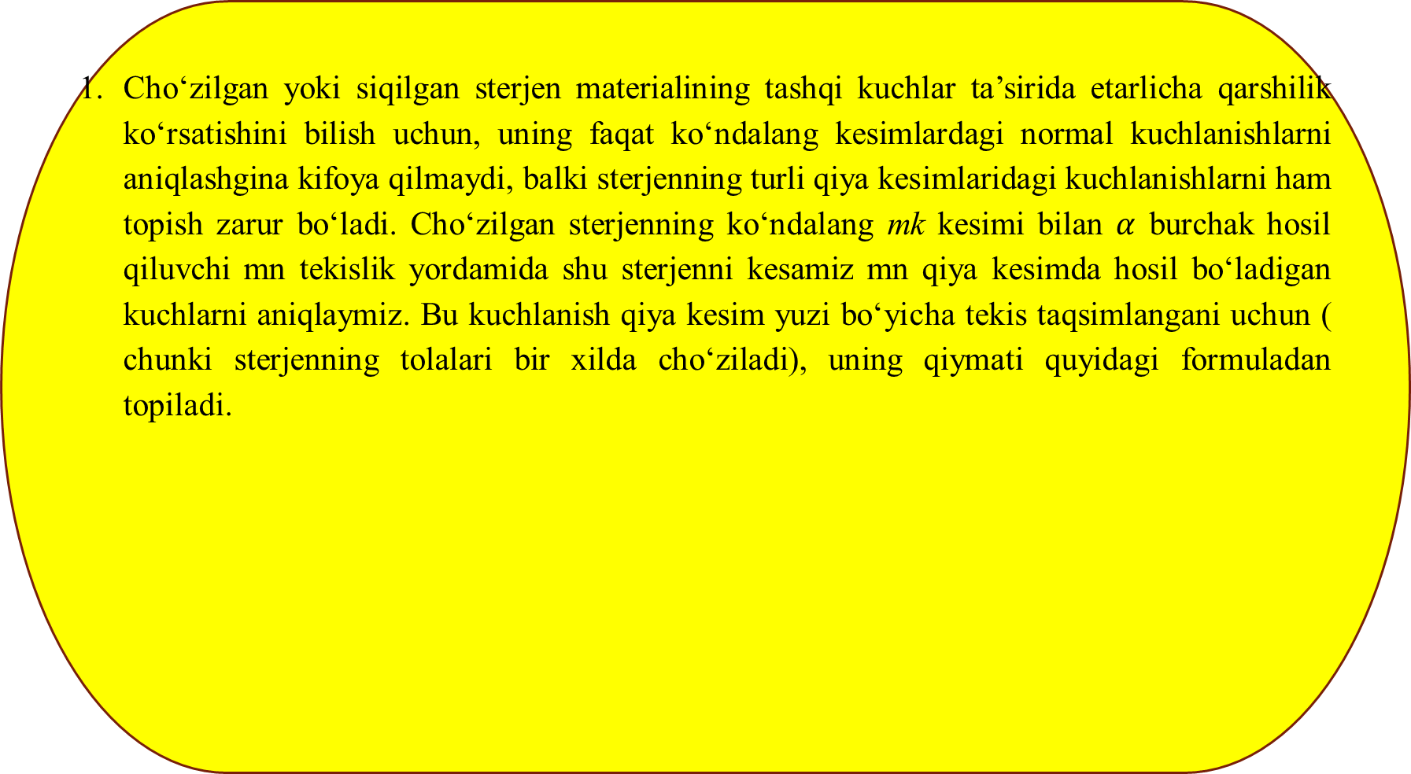
Cho‘zilgan yoki siqilgan sterjen materialining tashqi kuchlar ta’sirida etarlicha qarshilik ko‘rsatishini bilish uchun, uning faqat ko‘ndalang kesimlardagi normal kuchlanishlarni aniqlashgina kifoya qilmaydi, balki sterjenning turli qiya kesimlaridagi kuchlanishlarni ham topish zarur bo‘ladi. Cho‘zilgan sterjenning ko‘ndalang mk kesimi bilan $α$ burchak hosil qiluvchi mn tekislik yordamida shu sterjenni kesamiz mn qiya kesimda hosil bo‘ladigan kuchlarni aniqlaymiz. Bu kuchlanish qiya kesim yuzi bo‘yicha tekis taqsimlangani uchun ( chunki sterjenning tolalari bir xilda cho‘ziladi), uning qiymati quyidagi formuladan topiladi.
Rasm-1

Slide 4
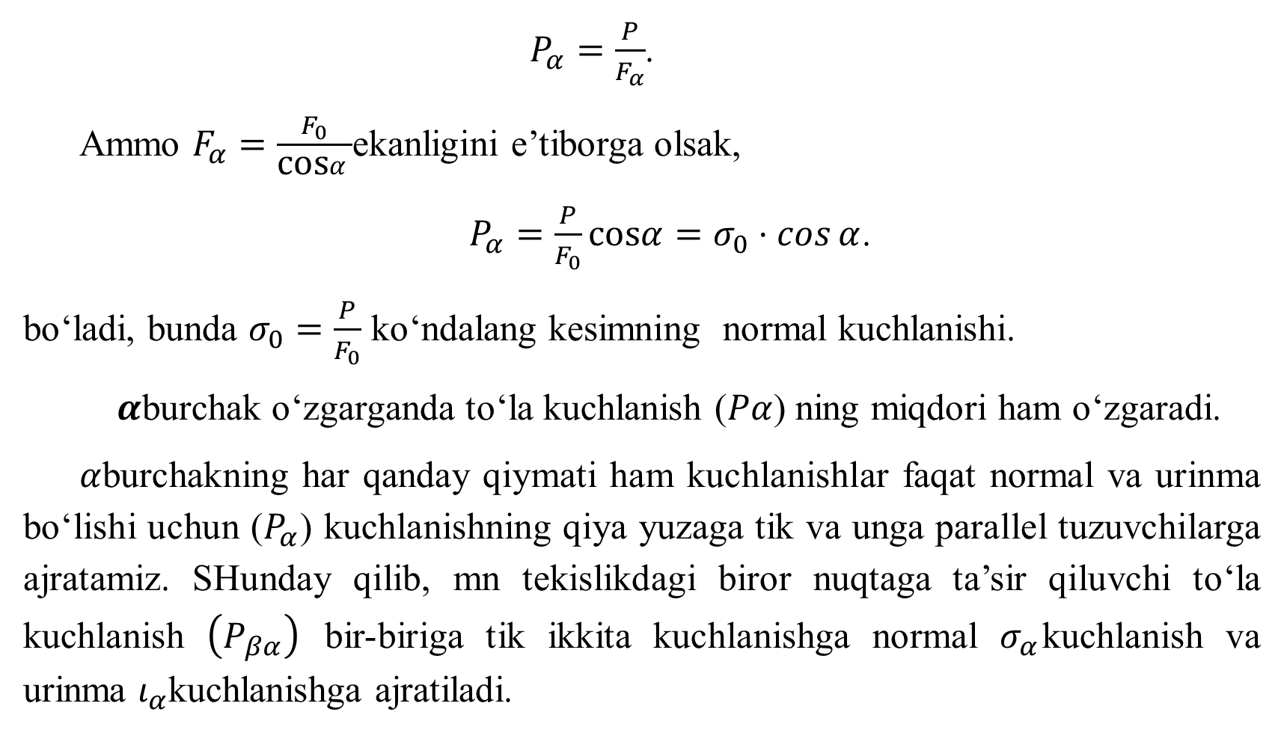
$P_{α}=\frac{P}{F_{α}}$.
Ammo $F_{α}=\frac{F_{0}}{\text{cos}α}$ekanligini e’tiborga olsak,
$P_{α}=\frac{P}{F_{0}}\text{cos}α=σ_{0}⋅\cos{α}$.
bo‘ladi, bunda $σ_{0}=\frac{P}{F_{0}}$ ko‘ndalang kesimning normal kuchlanishi.
$α$burchak o‘zgarganda to‘la kuchlanish ($Pα$) ning miqdori ham o‘zgaradi.
$α$burchakning har qanday qiymati ham kuchlanishlar faqat normal va urinma bo‘lishi uchun ($P_{α}$) kuchlanishning qiya yuzaga tik va unga parallel tuzuvchilarga ajratamiz. SHunday qilib, mn tekislikdagi biror nuqtaga ta’sir qiluvchi to‘la kuchlanish $\left(P_{βα}\right)$ bir-biriga tik ikkita kuchlanishga normal $σ_{α}$kuchlanish va urinma $ι_{α}$kuchlanishga ajratiladi.

Slide 5
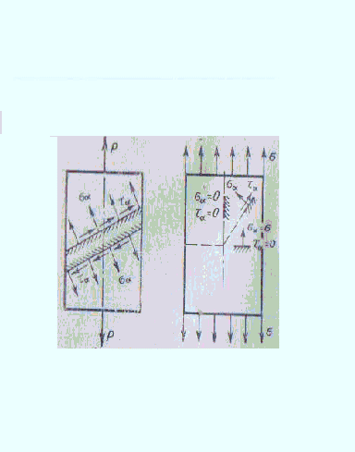


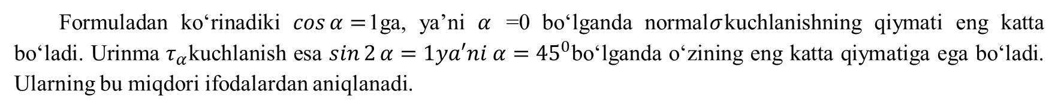
Rasm 10.2vRasm 10.2
Sterjen materiali bu ikki kuchlanish ta’sirida ikki xil deformatsiyalanadi. Cho‘zilgan sterjendan ikkita parallel tekislik yordamida yupqa qatlam ajratamiz.
Formuladan ko‘rinadiki $\cos{α}=$1ga, ya’ni $α$ =0 bo‘lganda normal$σ$kuchlanishning qiymati eng katta bo‘ladi. Urinma $τ_{α}$kuchlanish esa $\sin{2}α=1ya′ni α=\text{4}{\text{5}}^{0}$bo‘lganda o‘zining eng katta qiymatiga ega bo‘ladi. Ularning bu miqdori ifodalardan aniqlanadi.
$$τ_{α=45^{0}}={τ\frac{p}{2F_{0}}}_{max}$$
$σ_{α_{mfx}}=σ_{0}=\frac{p}{F_{0}}$;

Slide 6
KUCHLANGANLIK HOLATINING TURLARI

Slide 7
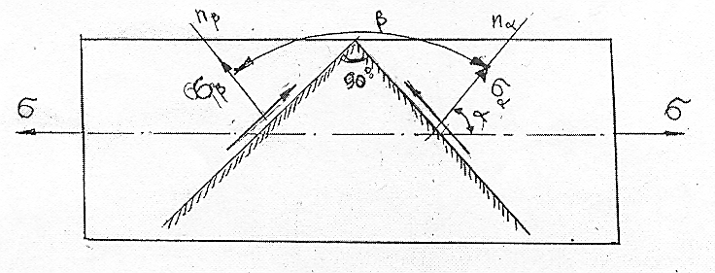
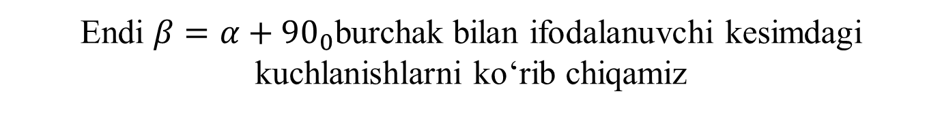
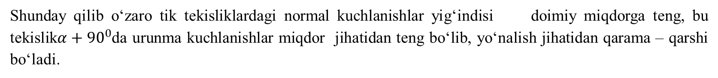
Endi $β=α+90_{0}$burchak bilan ifodalanuvchi kesimdagi kuchlanishlarni ko‘rib chiqamiz
$$σ_{β}=σ\sin^{2}{α}; τ_{β}=−\frac{σ}{2}\sin{2}α=−τ_{α}; σ_{α}+σ_{β}=σ;$$
Shunday qilib o‘zaro tik tekisliklardagi normal kuchlanishlar yig‘indisi doimiy miqdorga teng, bu tekislik$α+90^{0}$da urunma kuchlanishlar miqdor jihatidan teng bo‘lib, yo‘nalish jihatidan qarama – qarshi bo‘ladi.

Slide 8
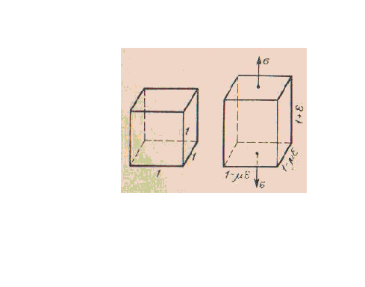
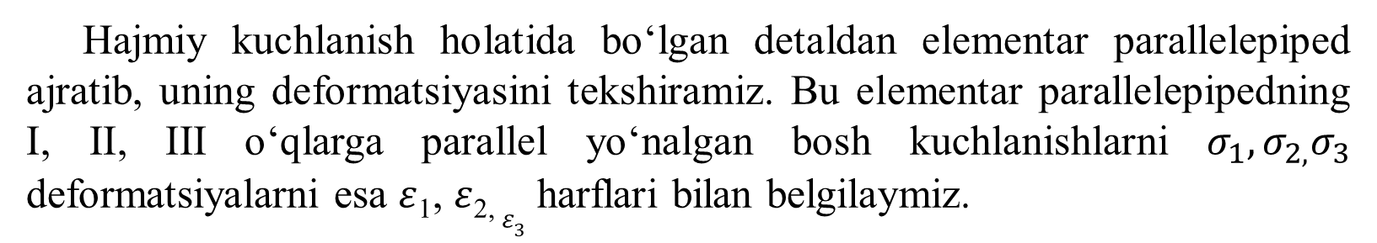

Hajmiy kuchlanish holatida bo‘lgan detaldan elementar parallelepiped ajratib, uning deformatsiyasini tekshiramiz. Bu elementar parallelepipedning I, II, III o‘qlarga parallel yo‘nalgan bosh kuchlanishlarni $σ_{1},σ_{2,}σ_{3}$ deformatsiyalarni esa $ε$₁, $ε$_{2,} $ε_{3}$ harflari bilan belgilaymiz.
$$ε_{1}=\frac{1}{E}\left[σ_{1}−μ\left(σ_{2}+σ_{3,}\right)\right]$$
Bu munosabatlar proportsionallik chegarasida hajmiy kuchlanish holati kuchlanish bilan deformatsiya orasidagi bog’lanishni ifodalaydi (shuning uchun bu munosabatlar umumlashgan Guk qonuni deb yuritiladi.

Slide 9
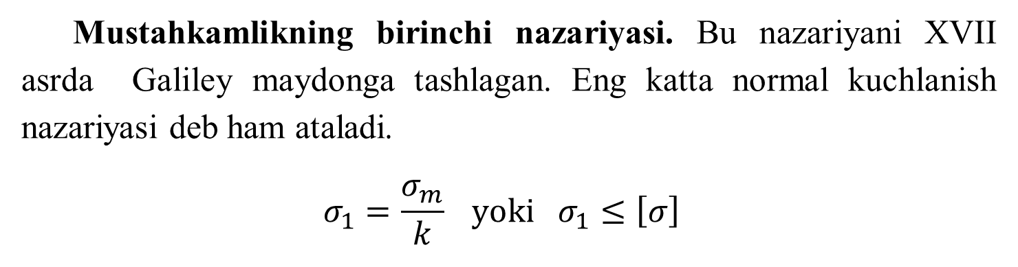
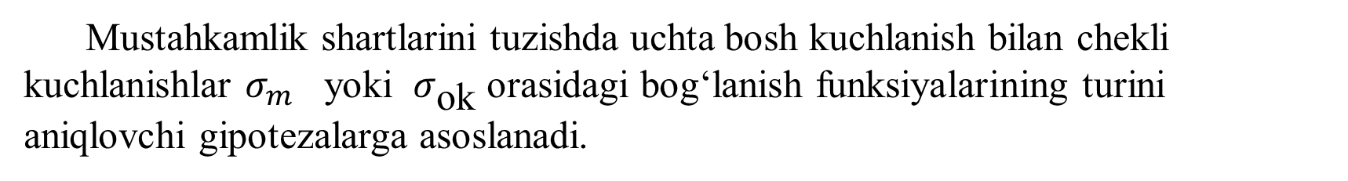
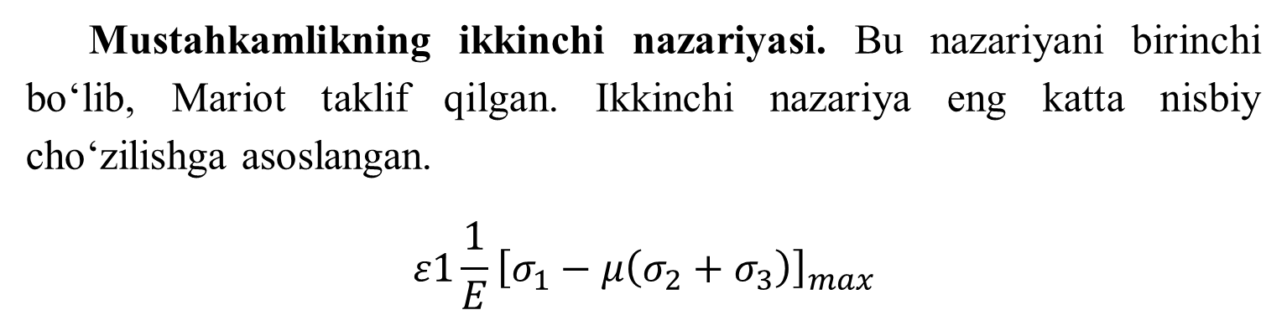
Mustahkamlik shartlarini tuzishda uchta bosh kuchlanish bilan chekli kuchlanishlar $σ_{m} \text{yoki} σ_{\text{ok}}$ orasidagi bog‘lanish funksiyalarining turini aniqlovchi gipotezalarga asoslanadi.
Mustahkamlikning birinchi nazariyasi. Bu nazariyani XVII asrda Galiley maydonga tashlagan. Eng katta normal kuchlanish nazariyasi deb ham ataladi.
$$σ_{1}=\frac{σ_{m}}{k} \text{yoki} σ_{1}≤\left[σ\right]$$
Mustahkamlikning ikkinchi nazariyasi. Bu nazariyani birinchi bo‘lib, Mariot taklif qilgan. Ikkinchi nazariya eng katta nisbiy cho‘zilishga asoslangan.
$${ε1\frac{1}{E}\left[σ_{1}−μ\left(σ_{2}+σ_{3}\right)\right]}_{max}$$

Slide 10
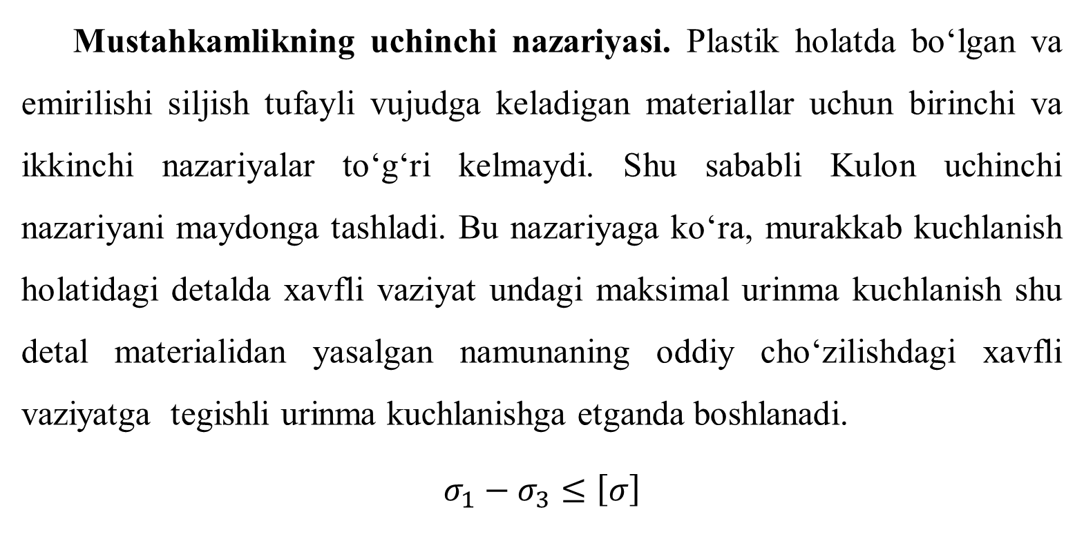
Mustahkamlikning uchinchi nazariyasi. Plastik holatda bo‘lgan va emirilishi siljish tufayli vujudga keladigan materiallar uchun birinchi va ikkinchi nazariyalar to‘g‘ri kelmaydi. Shu sababli Kulon uchinchi nazariyani maydonga tashladi. Bu nazariyaga ko‘ra, murakkab kuchlanish holatidagi detalda xavfli vaziyat undagi maksimal urinma kuchlanish shu detal materialidan yasalgan namunaning oddiy cho‘zilishdagi xavfli vaziyatga tegishli urinma kuchlanishga etganda boshlanadi.
$$σ_{1}−σ_{3}≤\left[σ\right]$$

Slide 11
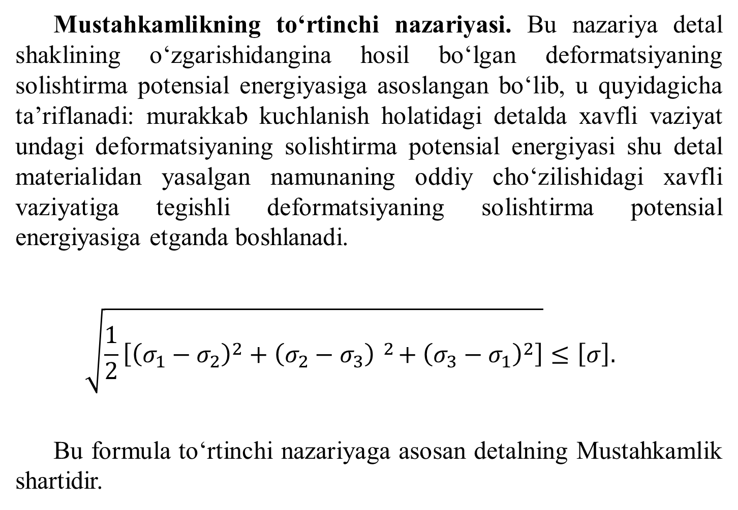
Mustahkamlikning to‘rtinchi nazariyasi. Bu nazariya detal shaklining o‘zgarishidangina hosil bo‘lgan deformatsiyaning solishtirma potensial energiyasiga asoslangan bo‘lib, u quyidagicha ta’riflanadi: murakkab kuchlanish holatidagi detalda xavfli vaziyat undagi deformatsiyaning solishtirma potensial energiyasi shu detal materialidan yasalgan namunaning oddiy cho‘zilishidagi xavfli vaziyatiga tegishli deformatsiyaning solishtirma potensial energiyasiga etganda boshlanadi.
$$\sqrt{\frac{1}{2}\left[{\left(σ_{1}−σ_{2}\right)}^{2}+\left(σ_{2}−σ_{3}\right) ^{2}+{\left(σ_{3}−σ_{1}\right)}^{2}\right]}≤\left[σ\right].$$
Bu formula to‘rtinchi nazariyaga asosan detalning Mustahkamlik shartidir.

Slide 12
Фойдаланилган адабиётлар рўйхати
1. Roland Janco, Branislav Hucko. Introduction to Mechanics of Materials-Slovak. Part I. 2013.
2. Roland Janco, Branislav Hucko. Introduction to Mechanics of Materials-Slovak. Part II. 2013.
3. Набиев А. Материаллар қаршилиги. Олий ўқув юртлари учун дарслик. –Тошкент: Янги аср авлоди, 2008. -380 б.
4. Маткаримов П.Х. Материаллар қаршилиги. –Т.: Ўқитувчи, 2004.
5. Қорабоев Б. Материаллар қаршилиги. Олий техника ўқув юртлари учун дарслик. –Тошкент: Фан ва технологияси, 2007. – 192 б.
6. З.С.Шадманова. Материаллар қаршилиги. Ўқув қўлланма. Т.:2018. -169 б.
Интернет сайтлар
www./uzsci.net
www./ziyonet.uz
http://www./mysopramat/.ru
http://www.stroy_meh.ru
www.moodle.taqi.uz

